Slide 1













Tiley——基于wayland协议的平铺窗口管理器

Slide 2




1
项目概览
2
技术架构
目录
CONTENT
3
交互与配置
4
开发进度
5
核心算法的演示与致谢

Slide 3




01
PART
项目概览

Slide 4

封面信息
队名与项目
队名：爱吃橘子的Doro；
项目：基于TinyWL的平铺窗口管理器(proj-340)；
核心目标
在Wayland生态中实现轻量、可扩展的平铺窗口管理器，支持热键、多输出、壁纸与装饰等功能。
Tiley本身高度解耦，逻辑清晰，满足多元化需求。
成员分工
王舒渤：架构与协议层、平铺算法、渲染封装；巩森：交互配置、虚拟机部署；共同：文档与演示与代码协作。

Slide 5
02
PART
技术架构

Slide 6
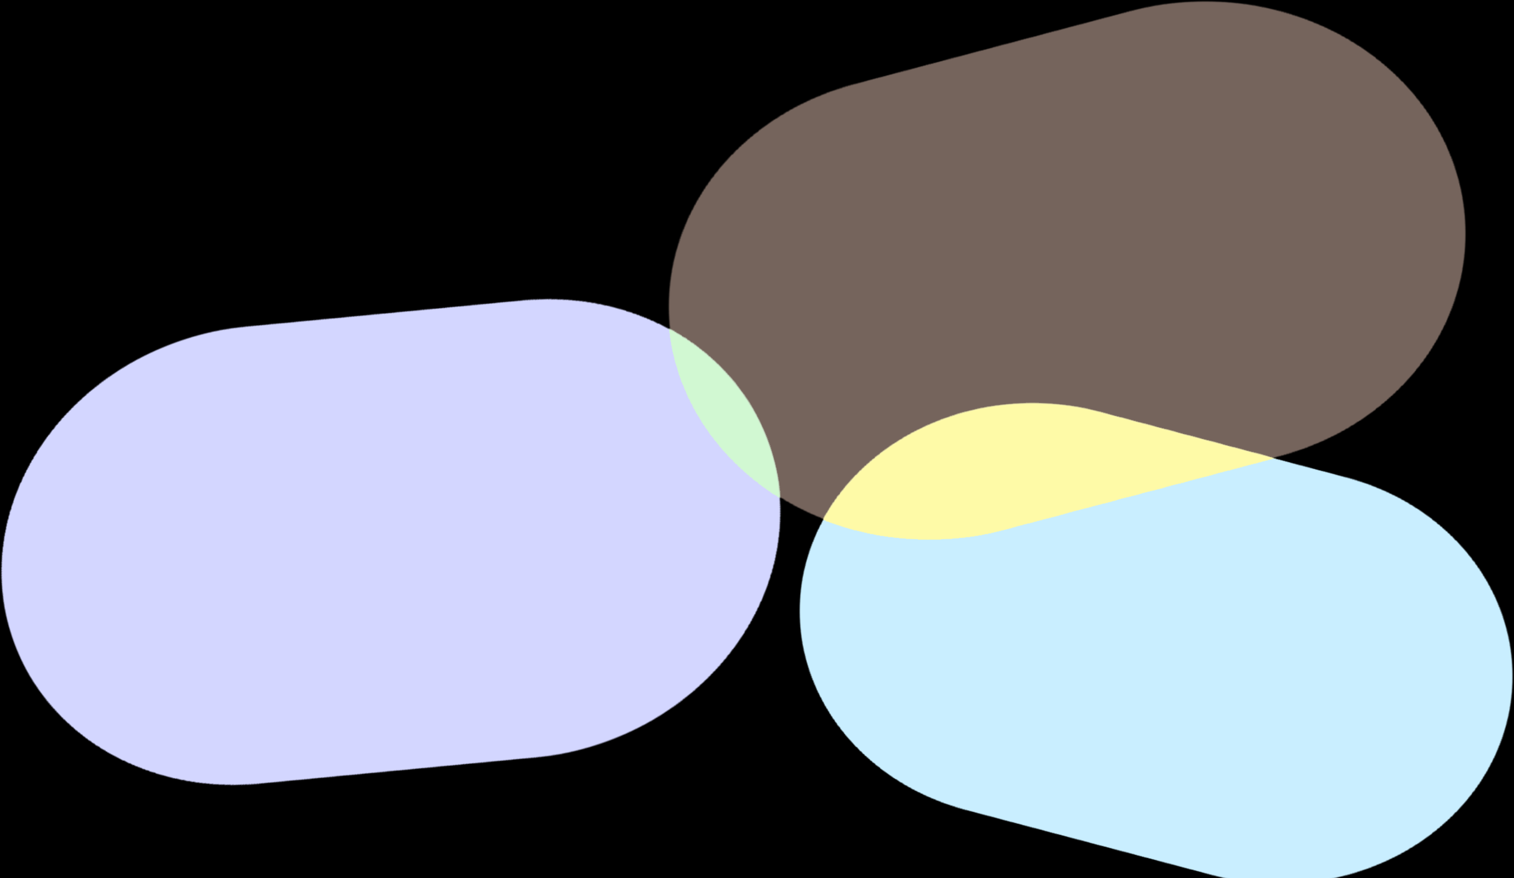

核心框架
WindowStateManager
二叉树分区算法，支持插入/删除/重排；实现“槽位拖拽”逻辑，保证平铺布局动态平衡。
TinyWL拆解
基于wlroots快速搭建最小可运行框架，注册11类核心事件回调，确保事件循环高效稳定。
Scene Graph封装
封装C→C++渲染接口，集成壁纸加载与浮动边框装饰，单帧提交渲染流程。

Slide 7
03
PART
交互与配置

Slide 8

JSON热重载
使用inotify监控配置文件变化，实现组合键→动作映射，支持后台无感更新。
快捷键框架
动作分发
虚拟机适配
插件式输入拦截与动作分发，支持launch_terminal、窗口切换等常用操作，提升用户体验。
在VirtualBox中验证Wayland兼容性，解决虚拟显卡与wlroots的交互问题，确保跨平台可用。
真机包括archlinux，ubuntu都实测没问题

Slide 9
04
PART
开发进度

Slide 10

里程碑
基础框架
完成TinyWL移植、事件循环、Scene Graph封装，实现首次渲染输出，奠定后续开发基础。
平铺算法
实现二叉树分区、对半分割、多窗口布局，通过先序查找与reflow重排保证布局稳定。
壁纸与装饰
集成STB Image加载、SHM缓冲、多输出壁纸；浮动边框装饰支持拖拽/Resize可视化反馈。

Slide 11
正在开发
所有快捷键的封装
对各个数据结构做整合，形成快捷指令，记录在json文件中
用例测试
测试各个模块于时机环境中表现（大量测试用例）。
后续可能更换wlroots的重新部署
鉴于目前wlroots库并不能符合我们高度自定义需求，可能替换。

Slide 12



我们会以视频的形式，展示平铺式核心算法
视频内容包括插入窗口算法，inseret算法，垂直分割，窗口浮动（和相关算法），删除算法
于接下来几张ppt分别用视频展示
核心算法展示

Slide 13

浮动窗口重排算法

Slide 14
窗口转浮动算法

Slide 15
插入初窗口算法

Slide 16
初始化

Slide 17
插入第二个窗口的算法

Slide 18
移除窗口的算法（节点提升）

Slide 19
05
PART
演示与致谢

Slide 20


感谢评委老师的观看
感谢wlroots，TinyWL，wayland社区支持；未来计划支持更多插件、优化多输出渲染，持续迭代。
爱吃橘子的Doro

